Slide 1
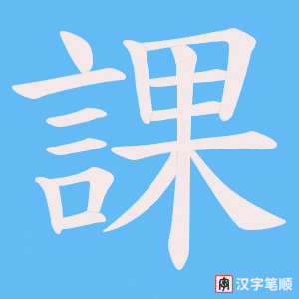
第一課
Lesson One
Dì yī kè

Slide 2
王小小
Wáng Xiǎoxiǎo.
a Chinese name

Slide 3
不是
bú shì
not to be

Slide 4
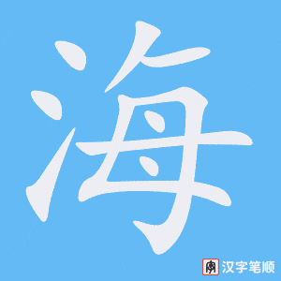
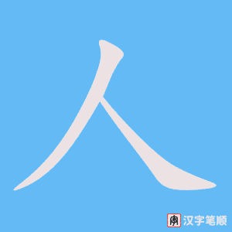
上海人
Shànghǎi rén
Shanghai person

Slide 5
是
A is B/ A is part of B
shì

Slide 6
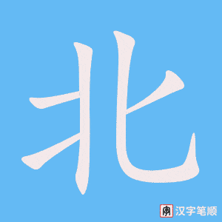
北京人
Běijīng rén
Beijing Person

Slide 7
他也是
Tā yě shì
He also is

Slide 8
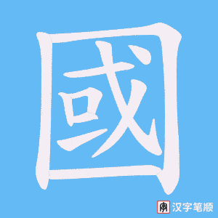
中國
China
Zhōngguó

Slide 9
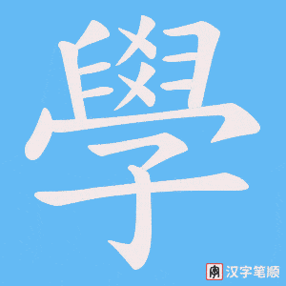
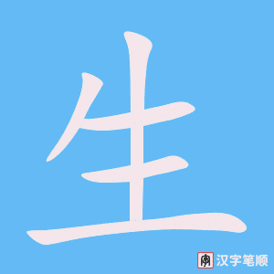
留學生
liúxuéshēng
International students

Slide 10
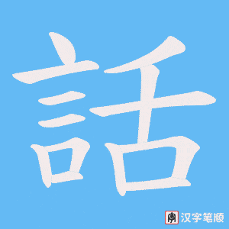
對話
duì huà
dialogue

Slide 11
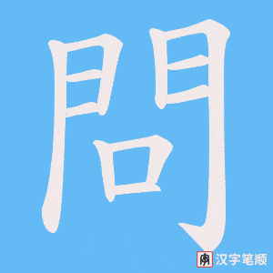
請問
qǐng wèn
May I ask？

Slide 12
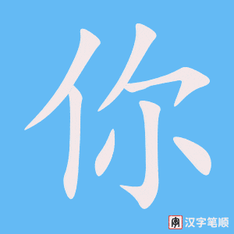
你叫
You are named
nǐ jiào shén me míng zì

Slide 13
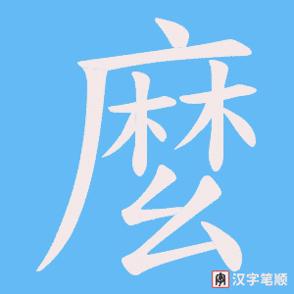
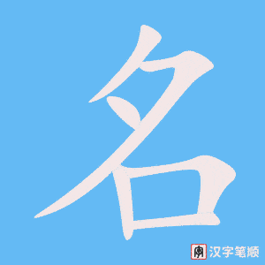
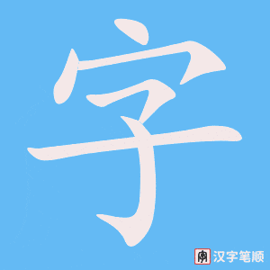
什麼名字
shén me míng zì
What name

Slide 14
什麼地方人
shén me dì.fāng
What place

Slide 15
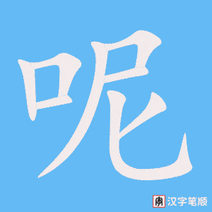
你呢？
And you？
nǐ ne

Slide 16
可是
kě shì
but

Slide 17
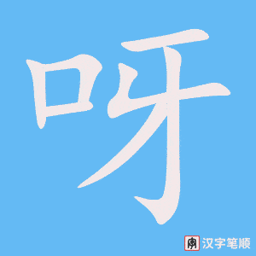
是呀
shì ya
Yes.

Slide 18
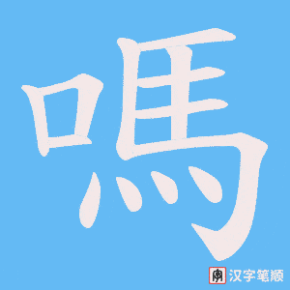
是嗎？
shì ma
Is it (so)？

Slide 19
對嗎？
duì ma
Is it correct？

Slide 20
對吧？
duì ba
Correct？

Slide 21
對不對？
duì .bù duì
Correct or not?

Slide 22
不對
bù duì
Not correct

Slide 23
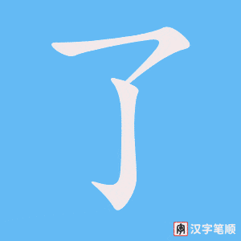
對了
Correct （now）/You got it.
Duì le

Slide 24
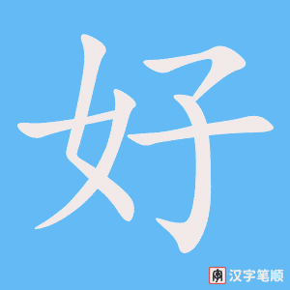
真好
zhēn hǎo
Truly good

Slide 25
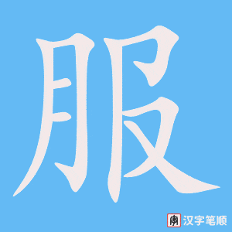
舒服
shū. fú
comfortable

Slide 26
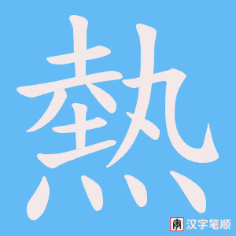
太adj了
Tài adj. le
Too cold/hot; great

Slide 27
不太冷
bù tài adj.
Not that cold/ hot /good

Slide 28
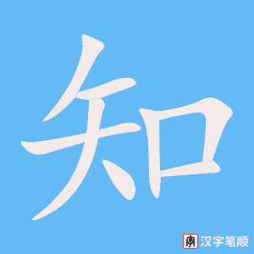
不知道
bù zhī dào
（I）don’t know

Slide 29
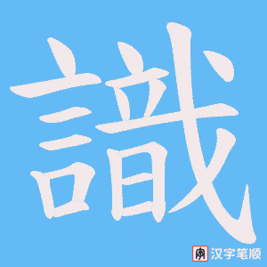
認識
to know sb personally
to recognize
rèn shì

Slide 30
紐約人
niǔ yuē rén
New York

Slide 31
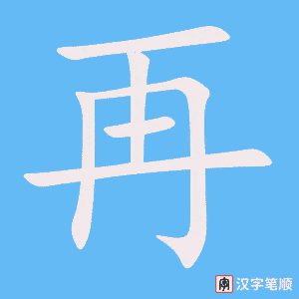
再見
zài jiàn
Good bye

